Slide 1
ШКОЉКЕ

Slide 2
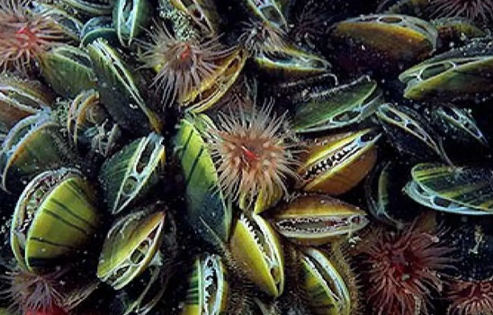
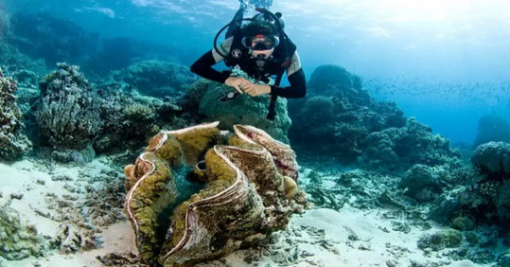
Опште карактеристике
Око 25000 врста
Већи број живи у морима, мањи број у слатким водама
Насељавају плићаке или велике дубине
Активно покретне или сесилне

Slide 3
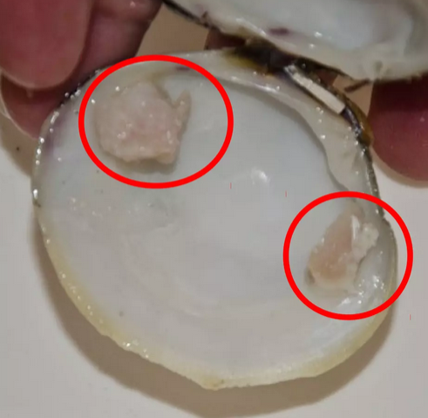
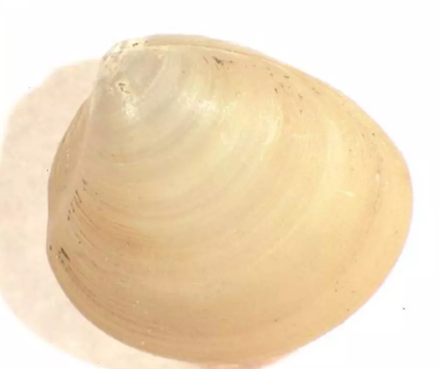
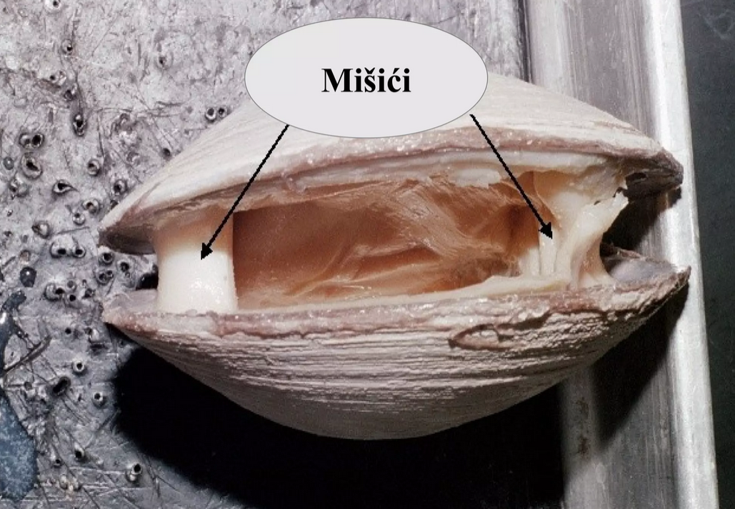
Опште карактеристике
Величине од 1-2мм до 2м у пречнику
Бочно спљоштено тело у двокапкој љуштури
Предњи крај љуштуре је шири, задњи крај је ужи
Капци су спојени мишићима
Унутрашња површина је прекривена седефастим слојем

Slide 4
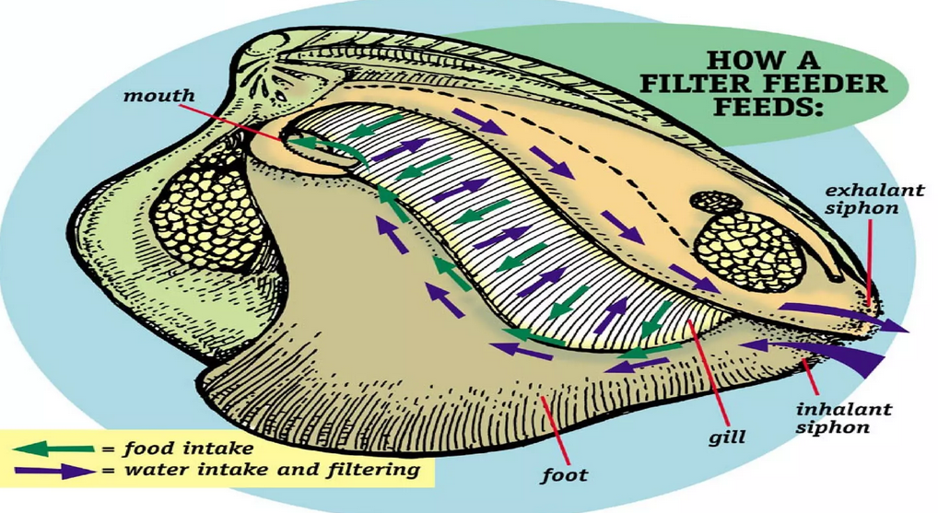
Филтрациони начин исхране Хране се планктонима

Slide 5
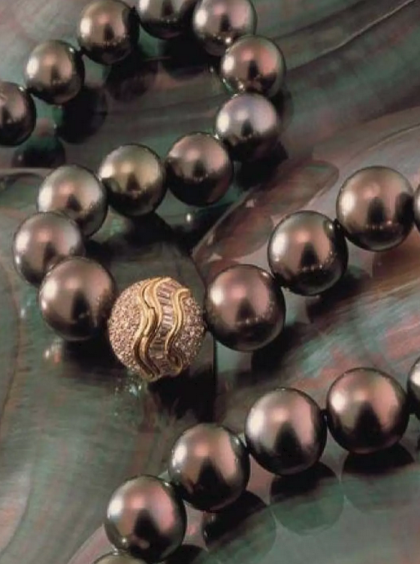
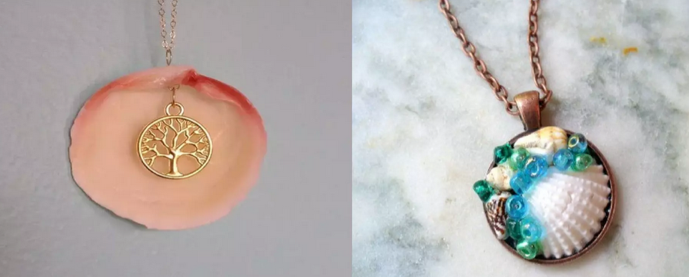
Значај – стварање бисера, израда накита

Slide 6
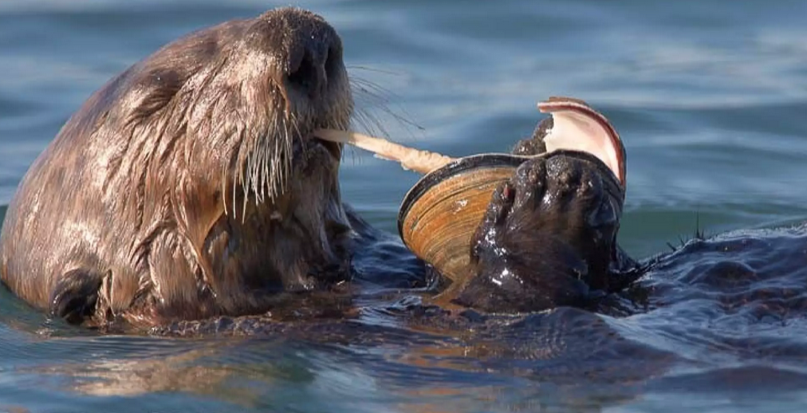
Значај- Храна многим воденим животињама

Slide 7
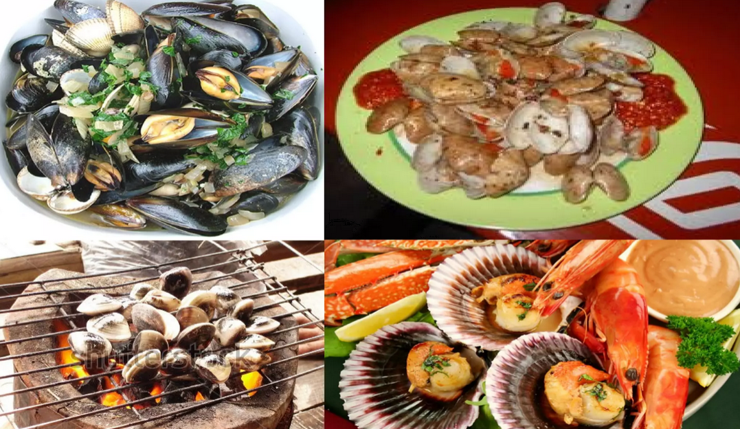
Значај – исхрана људи

Slide 8
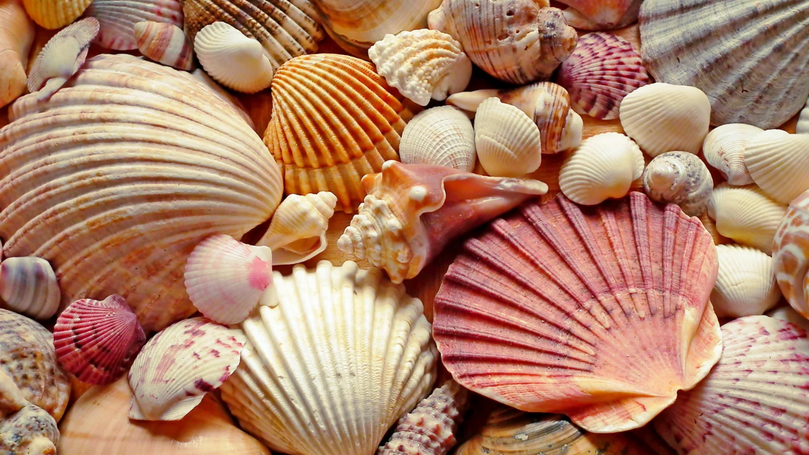
Шкољкарство, као привредна грана има посебан значај, тамо где постоје повољни услови. Веома је важна разуђеност обала, са много увала, смањеног салинитета и блага средоземна клима.
Морски специјалитети, шкољке и ракови, користе се у угоститељству у специјализованим ресторанима. Већина приморских земаља света, Француска, Италија, Шпанија, Јапан, Кина, развиле су ову привредну грану, тако да се на трпезама поред осталих врста меса налази и месо шкољки као уобичајена намирница.
Шкољке припадају класи мекушаца. Спљоштеног су тела, са љуштуром од два капка. Живе углавном у морској води

Slide 9
Количина меса у шкољкама је веома мала у односу на целокупну тежину шкољке. Процентуални однос меса је највећи код дагњи око 19%, док је код остриге само 8-9%.
Углавном преовлађују беланчевине, глобулини и албумини. Количина беланчевина везивног ткива је веома мала (колагена) а практично и нема материја које се не могу сварити (еластина).
Месо шкољки је због тога, лако сварљиво, брзо се припрема, а наведена својства омогућавају брзу и лаку термичку ораду. Шкољке се отуда могу јести и свеже.

Slide 10
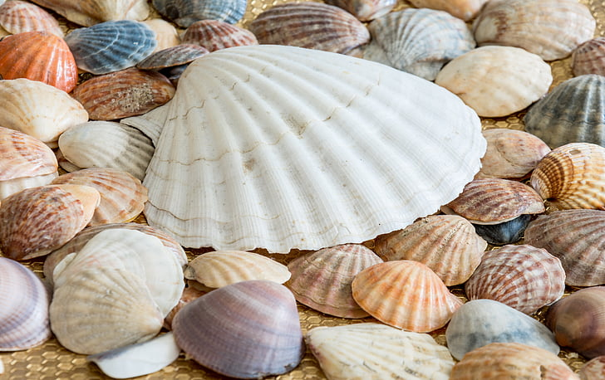
Шкољке су веома сиромашне масним материјама али садрже доста холестерола. Као посебна специфичност у саставу меса шкољки, истиче се богатство у витаминским и минералним материјама, које иду тако високо да се по биолошкој вредности могу равнати са воћем и поврћем.
Поред липосолубилних витамина значајне су и количине витамина C, B1, B2, никотинске киселине и др.
Остриге (каменице) се користе сирове те се витамини и минерали уносе у природном облику, без уништавања термичком обрадом. Као пример се наводи да 15 каменица има витамина Ц као 3 лимуна или 12 каменица садржи беланчевина као 3 јајета, а може подмирити дневне потребе у минералним материјама

Slide 11
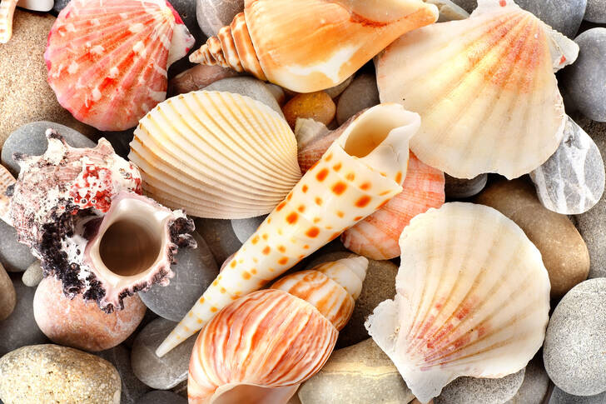
ХЕМИЈСКИ САСТАВ ШКОЉКИ
Каменице (100г) Дагње (100г)
Беланчевине 10 г 10 г
Масти 1 г 1 г
Угљени хидрати 4 г 5 г
Минералне материје 2 г 2 г

Slide 12
Поред тога, шкољке садрже витамине А, B1, B2, никотинску
У погледу минералног састава истиче се богатство у Ca, P, Cu, Zn и осталим олигоелементима. Наводе се и резултати других истраживања на остригама из Атланског, Тихог океана и Јапана.
Важнији минерални састојци у остригама (количина у мг%)
ПОРЕКЛО Cа Мg P Fе Cu Ј
Атлански океан 57,9 32,0 112,1 6,10 3,73 0,049
Тихи океан 63,2 24,2 154,0 4,94 1,24 0,030
Јапан 62,8 48,0 192,2 7,51 1,23 0,036

Slide 13
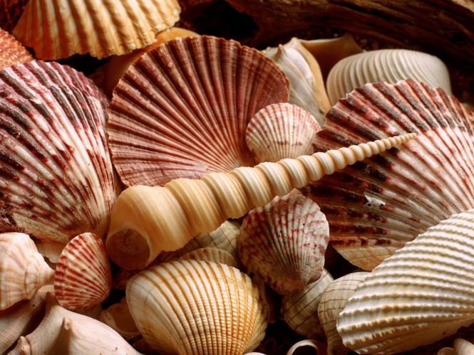
Растреситост грађе, велики садржај воде у месу шкољки ствара могућност контаминирања микроорганизмим. Оне су често извор Salmonella sp., тешких тровања што нас опомиње да будемо опрезни.

Slide 14
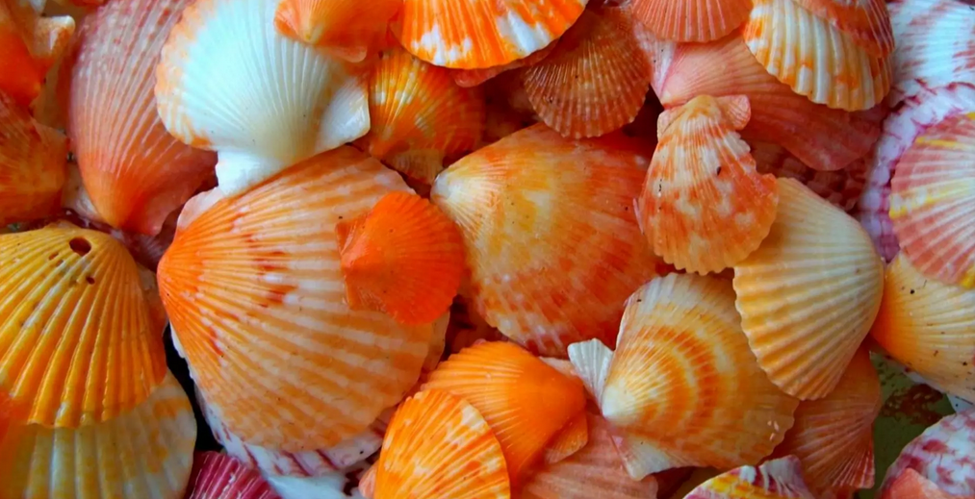
Пецатура се изражава бројем шкољки у килограму или дужином.
Према пецатури могу бити I, II, III и IV категорије. У промету, за потребе људске исхране, могу се користити само живе и чврсто затворене шкољке.
1. Свеже остриге и дагње морају да се мичу при додиру и да затварају љуштуру када се изваде из воде (за разлику од мртвих код којих је љуштура отворена).
2. Вода у шкољкама треба да је бистра и специфичног пријатног мириса и укуса.
3. Поред живих (свежих) шкољки, у промету се налазе и смрзнуте и конзервисане шкољке.
4. За смрзавање се користе само живе шкољке. За производњу конзерви од шкољки важе одредбе правилника као и о трајним рибљим конзервама.
Правилник о квалитету забрањује промет шкољки које нису чврсто затворене, које нису очишћене од обраштаја и нечистоћа и које потичу из загађених вода.

Slide 15
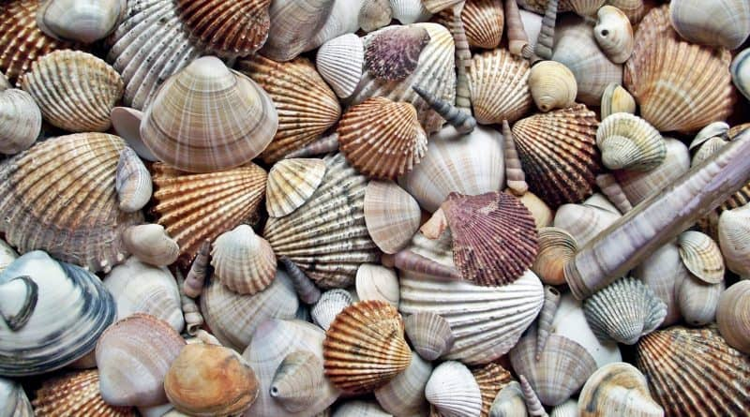
УЗРОЦИ ТРОВАЊА ШКОЉКАМА
хемијске материје,
физиолошки отрови,
трулежни процеси,
патогене бактерије и
људски немар

Slide 16
УЗРОЦИ ТРОВАЊА ШКОЉКАМА
1.Случајеви тровања хемијским материјама се ређе дешавају, али су могући ако се шкољке држе у бакарним или другим неадекватним судовима. Каменице скинуте са металних подлога имају опорији укус, али нису отровне, као што се мисли. Треба бити опрезан при конзумирању каменица узгајаних на бакарној подлози.
2.Далеко су чешћа тровања физиолошким отровима, која се дешавају код острига и дагњи за време мрешћења, у летњем периоду. То се јавља као последица измена материја у вези са мрешћењем. Тада се јавља проблем, јер се отровне остриге не распознају споља. Тек отварањем, уочавају се промене које се манифестују кроз промену боје, односно јавља се бела боја као млеко, и јетра је јако повећана, сива и мека.
При кувању отровних шкољки вода је мутна. Месо шкољки је лако кварљиво и могућност тровања честа.

Slide 17
Чување шкољки
Транспортовање острига може се вршити у бачвама, корпама, дрвеним сандуцима, тако да се поклопцем амбалаже чврсто притисне љуштура шкољки, како се не би отворила.
Паковања сандука су до 20 кг.
Дагње се пакују у дрвене сандуке, корпе или јутане вреће по 20-30 кг. Транспортовање шкољки као и чување мора бити у хладним просторијама или по могућности на леду (хигијенски лед).

Slide 18
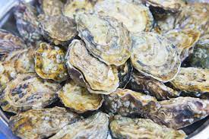
КАМЕНИЦА, ОСТРИГА
Међу јестивим шкољкама то је најпознатија и најраширенија шкољка у свету уопште, а посебно у USA, Јапану и Аустралији.
Боја шкољке је сивокаменаста, па је каменицу на каменој подлози врло тешко распознати. Живи искључиво прилепљена на тврде подлоге у колонијама, или се производи у узгајалиштима.
Шкољка је неправилног облика. Горња јој је љуштура спљоштена док јој је доња (она којом се причвршћује за стену) удубљена.
Храни се планктонима. Њен развој траје од 3 до 6 година и то у топлијим морима, до десетак метара дубине.

Slide 19
КАМЕНИЦА
Богате су беланчевинама, угљеним хидратима, а посебно витаминима А, Б, Б2, Е, Д. Месо каменице је познато као деликатесна здрава храна.
Код свих шкољки које се користе пресне, потребан је увид санитарне контроле, а посебно ако су узгајалишта у близини луке и људских насеља.
Каменице се због свог квалитета и укусног меса једу пресне, са лимуновим соком. Тако укусно месо имају у зимским месецима у интервалу од септембра до априла, јер остали месеци су везани за мрешћење и остале физиолошке промене.
Токсичност је везана и за начин исхране неким врстама планктона.
Кувањем таквих шкољки уз додатак Nа2CО3 уништава се токсин. Каменице се обично сервирају као предјело.
Могу се поширати, гратинирати, пржити или се употребљавају као гарнитуре. Такође се и конзервишу.

Slide 20
Мариниране остриге
48 комада острига
Млади црни лук
3 кашике маслиновог уља
Лимунов сок
Со, бибер, першун

Slide 21
Остриге са сиром
1кг острига
300г крем сира
1 струк спанаћа
150г пармезана
Бибер, со
4-5 чена белог лука
Припрема
Отворити шкољке и поређати у посуду. Покрити их смесом од сира и пећи у рерни 10-15 минута на 190 степени

Slide 22
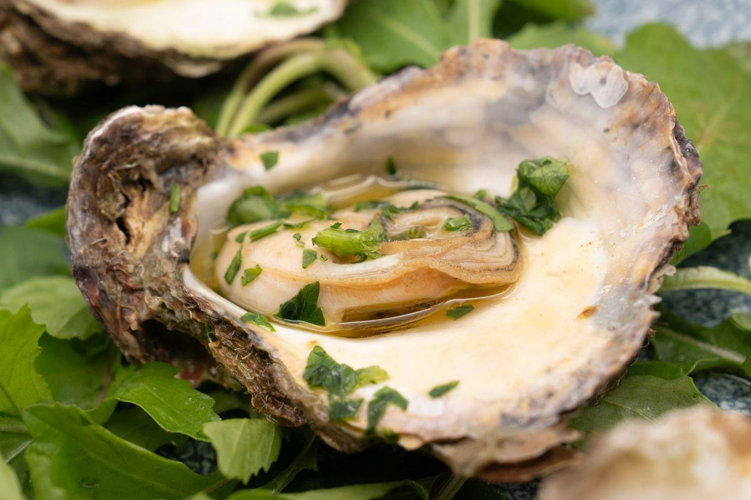
Пржене остриге
48 комада острига
100г презли
1 јаје
1 кашика млека
Уље, бибер
Першунов лист, со

Slide 23
Остриге на жару
Маслиново уље
Першунов лист
Бибер
Суво бело вино
Припрема
Отвороти 5 шкољки и оставити их на дубљој страни љуштуре
Припремити емулзију од маслиновог уља, белог вина, бибера и першуна
Сваку шкољку прелити појединачно
Сложити на жару и сачекати да лагано прокрчкају

Slide 24
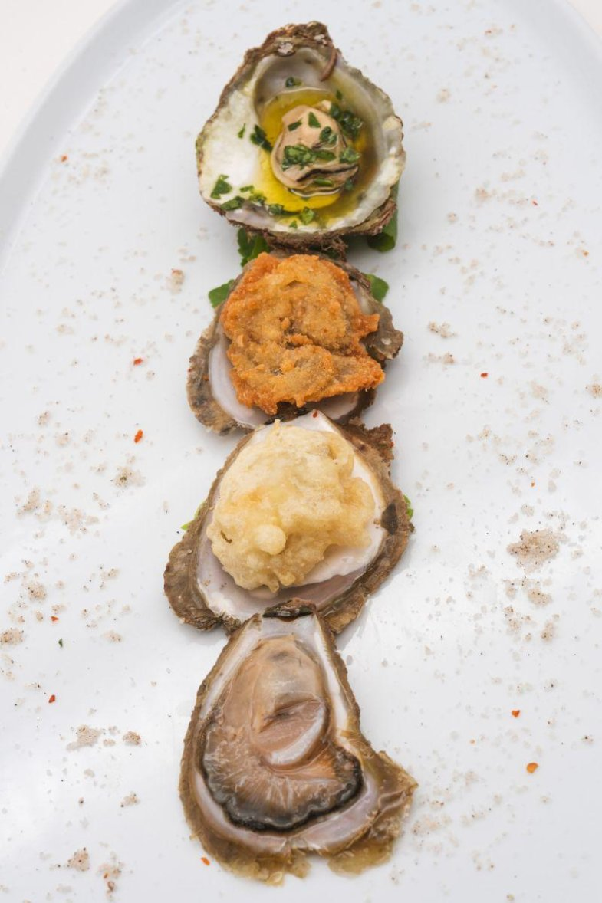
Остриге у темпури
Састојци:
Брашно 100 g
Прашак за пециво 5 g
1 беланце
Газирана вода (хладнa)
со
Уље за пржење
Припрема:
Отворити 5 шкољки и извадити из љуштуре
Замесити брашно, беланце, прашак за пециво, воду и со
Добро измешати и охладити у фрижидеру
Убацити шкољке у смесу а затим пржити на угрејаном уљу

Slide 25
Остриге са дињом
Остриге 8 комада
300г диње
2 лимуна
лед

Slide 26
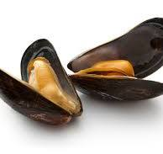
ДАГЊА – Mytilus sp.
Оно што је каменица за имућније, то је дагња за сиромашнији свет. Шкољка има облик лепезе, састављена је из две потпуно исте, дугуљасте половине, чврсто повезане еластичним обручом. Боја јој је црно-модрикаста, а изнутра бледоседефаста.
Млађи примерци су сјајнији и чистији. Шкољка може да нарасте до 15 цм, и достигне тежину од 0,20 кг. Тржишну величину од 6-8 цм дагња постиже већ након прве године живота.
Живи у гроздовима, на пешчаним спрудовима, подводним литицама, причвршћена за подлогу специјалном материјом хитинског састава коју лучи њена унутрашња жлезда.

Slide 27
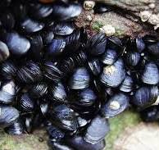
ДАГЊА
У дубину се спушта до 4 м у појасу плиме и осеке. Храни се планктонима. Дагња се лови целе године, највише у топлим месецима, јер је тада највеће хранљиве вредности.
Месо јој је жућкасте боје, најукусније је у јесен и рано пролеће.
Гастрономске особине: месо дагње је укусно и врло хранљиво. Месо шкољки садржи 82% воде, 10% беланчевина, 1% масти, 5% угљених хидрата, и 2% неоргонских састојака.
Чистог меса има 17-20%. Због наведених особина, месо дагње је веома тражено. Дагња може да се конзумира пресна и термички обрађена.
Лов дагњи је дозвољен када достигну величину од 6 цм.

Slide 28
Мушуле на бузару

Slide 29
ПРСТАЦ
Припада породици MYTILIDAE-а. Боја му је светлија или тамније кестењаста. Највећа дужина прстаца је 12 цм, а тежина до 40 г.
Средна ловна тежина око 20 г. Мрести се крајем пролећа и лета. Живи у бусену у камену, а лови се током целе године, лакше у топлим месецима.
Из камена се вади лупањем. Камен у којем је насељен прстац лако се препознаје по ситним рупицама на површини.
Распрострањен је по каменој обали до 10 м дубине. Одабира мирна станишта, али где има јачег струјања воде. У сувише ослађеној води га нема.

Slide 30
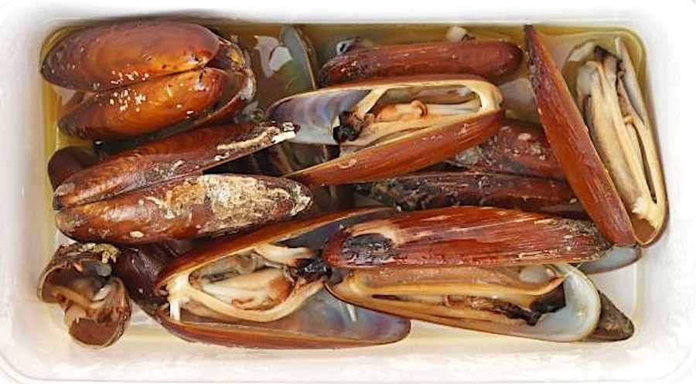
ПРСТАЦ

Slide 31
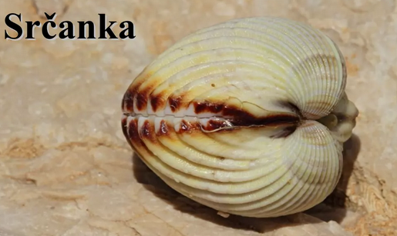
КАПИЦА, СРЧАНКА
Боја јој је млечно–сиво-руменкаста. Достиже максималну величину до 5 цм, а тежину до 40 г, средње ловне тежине до 20 г.
Мрести се током пролећа и лета.
Ова шкољка распрострањена је по целом Јадрану у муљевитом љуштурном појасу од 4-10 м дубине.
Лови се током целе године као и остале шкољке.

Slide 32
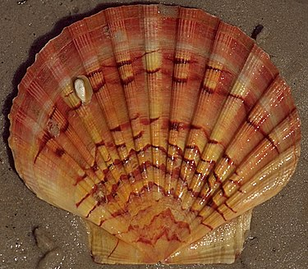
ЈАКОПСКА КАПИЦА - Pecten jacobaeus
Лепезастог облика. Састоји се од две љуштуре повезане еластичним обручем. Набране су зракастим ребрима.
Ове шкољке мењају боју према околини.
Максимална дужина ове шкољке креће се од 8-15 цм, средња ловна тежина 40г.
Мрести се крајем пролећа и лета.
Одговара јој прилив слатких вода. Ове шкољке живе и у средоземљу, Атлантском океану, Северном мору. Важност јакопских капица релативно је мала. Више се користи љуштура него месо шкољке.

Slide 33
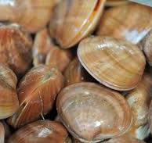
Вонголе на бузару
1кг вонгола
3кашике маслиновог уља
3 чена белог лука
2 кашике ситно сеченог першуна
3 кашике презли
2дл белог вина
Со, бибер

